Slide 1


A fair play szerepe a labdarúgásban

Slide 2

A fair play definíciója
A fair play jelentése: tiszta eszközökkel játszott mérkőzés és az ellenféllel szemben tanúsított sportszerű magatartás eszméje. Ez a sport egyik legnemesebb tényezője, hiszen maga a sport hozta létre a fair play-t. Ez az eszme azért is fontos, mert csak a sportszerű mérkőzés jelent igazi szórakozást. A fair play fogalma az alább leírtak szerinti alapelvekben fejezhető ki (ezek éppúgy érvényesek a játékosokra, mint a mérkőzéssel kapcsolatos bármely személyre).

Slide 3
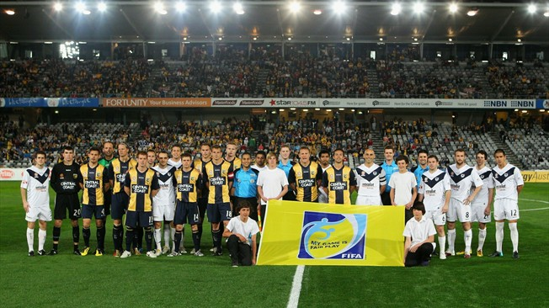

Slide 4
A fair play alapelvei
Tiszteletben kell tartani a játékszabályokat, valamint a különböző bajnokságok, tornák versenyszabályzatát.
Minden erőfeszítést meg kell tenni az ellenféllel, a játékvezetőkkel és a mérkőzésen résztvevő minden más személlyel (nézőkkel, csapatvezetőkkel, a médiák képviselőivel) szembeni sportszerű magatartás érdekében.
A mérkőzés minden résztvevőjét ösztönözni kell, hogy e viselkedési szabályokat betartsa, ennek megfelelő magatartást tanúsítson a mérkőzés előtt, alatt és után, bármi legyen is a mérkőzés eredménye és a játékvezető döntése.

Slide 5
Az UEFA Etikai Kódexe
Az etikai normák alapelvei
Ezek a normák a sportot olyan társadalmi és kulturális jelenségnek tekintik, mely – ha a fair play szellemében űzik – a társadalmat gazdagítja, és elősegíti az egyének, csoportok, nemzetek közötti barátságot. A sport mindenkinek lehetőséget nyújt képességeinek felismerésére, kifejezésére és fejlesztésére. A sport ezen kívül elősegíti az egyéni jólétet, a könnyebb társadalmi együttélést és az egészség megtartását.
Az etika nem korlátozódik az írott szabályok betartására.
Ez a fogalom magába foglalja a játékosok, edzők, játékvezetők és csapatvezetők egymással szembeni helyes magatartását és alkalmazkodási szellemét. Az etika azon a gondolaton alapszik, hogy képesek vagyunk beleélni magunkat a mások helyzetébe és ennek megfelelően cselekedni. Az etikai normáknak megfelelő magatartás alapvető fontosságú a grassroots labdarúgásban.

Slide 6
Etikai normák a csapatvezetők számára
Kötelezettségek a sportággal szemben
A vezető saját csapatának a nemzeti és nemzetközi labdarúgás érdekében való fejlesztése.
Ismeretek és tapasztalatok megosztása másokkal, melynek során a tájékoztatásra várók szakmailag fejlődhetnek.
Kötelezettségek a csapattal szemben
A csapatvezető tegyen meg minden olyan erőfeszítést, amivel elősegítheti a sportbeli, technikai, taktikai képességek fejlesztését, hogy a csapat a megengedett eszközökkel a lehető legjobb eredményeket érjen el.
A csapat érdekeit helyezze saját egyéni érdekei elé.
Akadályozza illegális vagy sportszerűtlen eszközök alkalmazását a saját csapat játékosai, edzői vagy más vezető személyei, stb. részéről.
Támogassa az etikai elvek érvényesülését.

Slide 7
Etikai normák a csapatvezetők számára
Kötelezettség a közönséggel és a médiumokkal szemben
Adja meg a médiának a szükséges információkat, a személyiségi jogok keretein belül.
Átadott információi szigorúan ragaszkodjanak az igazsághoz és a valósághoz.

Slide 8
Etikai normák az edzők számára
Kötelezettségek a sportággal szemben
Az edző kötelessége, hogy:
támogassa a labdarúgást annak összes értékével együtt, hogy elnyerje a fiatalok támogatását és lelkesedését – akik a holnap hősei, szurkolói és vezetői lesznek.
fejlessze és javítsa szakmai ismereteit – a tudományos kutatási eredmények, a gyakorlati tapasztalatok és a szakmai útmutatások tanulmányozásával.
megossza szakmai tudását kollégáival, főleg a fiatalabb generáció tagjaival, különösen, ha erre felkérik (pl.: szakmai konferenciák keretében, cikkek írásával stb.).

Slide 9
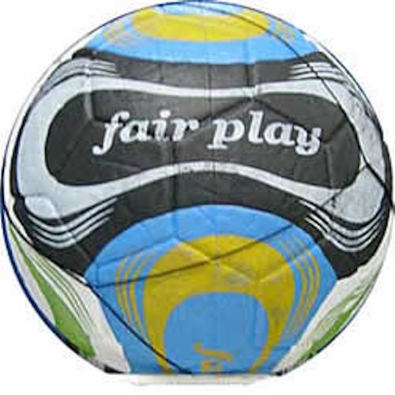
Etikai normák az edzők számára
Kötelezettségek a sportággal szemben
Az edző kötelessége, hogy:
oly módon fejlessze saját csapata képességeit és teljesítményét, oktassa a technikát és taktikát, amely – a sikerrel együtt – a labdarúgást a nézők számára vonzóvá teszi.
megóvja a labdarúgást minden negatív befolyástól.

Slide 10
Etikai normák az edzők számára
Az edző kötelessége általánosan, hogy:
játékosainak és segítőinek egészsége prioritást élvezzen.
minden tőle telhetőt megtegyen sportbeli, technikai, taktikai stb. területek fejlesztésére, s minden megengedett eszköz segítségével, csapatával a legjobb eredményeket érje el.
játékosaival megértesse és betartassa a sportszerű magatartás szellemének alapelveit.
elkerüljön minden olyan dolgot, amely hosszú távon az egészségre vagy testi fejlődésre veszélyeket hordoz magában (különösen fiatal játékosok esetében).
a gyerekeknek olyan sportbeli tapasztalatot adjon át, ami egész életükben egészséges fizikai tevékenységre sarkallja őket.
kerüljön olyan elvárásokat a gyerekekkel szemben, ami nincs arányban azoknak képességeivel.

Slide 11
Etikai normák az edzők számára
Az edző kötelessége általánosan, hogy:
ugyanolyan érdeklődéssel kísérje a kevésbé tehetséges gyermekeket, mint a tehetségeket, a versenyeken elért sikereken túl is emelje ki és jutalmazza az igyekezetet és annak eredményeit.
minél több információval lássa el a fiatal sportolót és annak családját a túlzott teljesítmény-centrikusság veszélyeiről.
tartsa tiszteletben a játékszabályokat, a versenykiírásokat és a játék szellemét, s eszerint irányítsa a játékosait.
kerülje a szabályok kijátszásának kísérletét.
tiltsa a tiltott szerek használatát játékosai körében.

Slide 12


Etikai normák az edzők számára
Az ellenfél játékosainak és hivatalos személyeinek tiszteletben tartása
Legyen példakép játékosai számára abban is, hogy előzékenységet, udvariasságot tanúsít az ellenféllel (annak játékosaival és vezetőivel is) szemben.
Tanítsa meg játékosait „az ellenfél nem ellenség” szellemiségre.
Tartózkodjon az erőszakos játék taktikájától, az ellenfél megfélemlítésétől.
Ne rontsa el a mérkőzést azzal, hogy az ellenfelet vulgáris kifejezésekkel illeti.
Tartsa tiszteletben a hivatalos személyeket (játékvezetők és segítőik, tartalék játékvezetők, hivatalos ellenőrök).

Slide 13
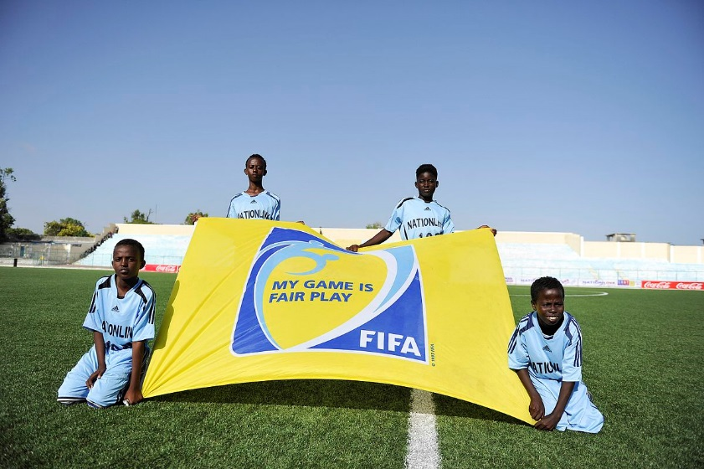
Etikai normák az edzők számára
Az ellenfél játékosainak és hivatalos személyeinek tiszteletben tartása
Viselkedjék udvariasan a mérkőzés játékvezetőivel, hivatalos személyeivel szemben.
Legyen megértéssel a játékvezetés nehézségeivel szemben, méltósággal fogadja el a döntéseket.
Legyen tudatában annak, hogy a mérkőzés két fél között rögzített játékszabályok keretében folyó erőpróba, s ebben a játékvezető a mérkőzés fontos részét képezi, mint a játék rendjét fenntartó és döntéshozó személy.

Slide 14
Etikai normák az edzők számára
Kötelezettség a közönséggel és a médiumokkal szemben
Megadja a szükséges tájékoztatást a médiák képviselőinek a személyiségi jogok keretein belül.
Őrizze meg méltóságát a közönséggel és a médiákkal szemben, függetlenül az eredménytől éppúgy, mint a nézők vagy a média provokációjától.
Információi szigorúan ragaszkodjanak az igazsághoz és a valósághoz.
A labdarúgás etikájának kialakításában az edző személye kulcsfontosságú.

Slide 15
Etikai normák a játékosok számára
Kötelezettségek a sportággal szemben
A mérkőzések minősége, a résztvevők és nézők öröme és szórakozása elsődlegesen a játékosok teljesítményétől és magatartásától függ.
Minden erőfeszítést tegyen meg sportbeli (technikai, taktikai, erőnléti stb.) képességeinek fejlesztésére.
A mérkőzés során tanúsítson maximális erő – és teljesítménykifejtést, még akkor is, ha csapata már elérte a kívánt eredményt (biztos győzelem, továbbjutás stb.).
Nyújtson pozitív példát a fiatal játékosoknak.
Kerülje az antifutballt, az időhúzás minden formáját.
A pályán kívüli magatartásával is segítse elő a labdarúgás megbecsültségét.

Slide 16
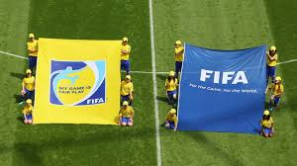
Etikai normák a játékosok számára
Kötelezettségek a sportággal szemben
Szerződésében vállalt kötelezettségeinek tegyen eleget.
Minden megengedett eszközzel küzdjön csapatának győzelméért.
Álljon ellen az ún. fekete pénzekkel kapcsolatos minden kísérletnek (pl. vesztegetés).

Slide 17
Etikai normák a játékosok számára
Kötelezettségek a sportággal szemben
Tartsa tiszteletben a csapatvezetőket.
Kövesse az edző és a csapatvezetők utasításait, feltéve, hogy azok nem mondanak ellent az etikai kódex szellemiségének.
Tanúsítson tiszteletet az ellenfél csapatának vezetői iránt.
A játékos tegyen meg mindent annak érdekében, hogy magatartása és teljesítménye a közönség számára vonzó legyen.
Tartsa tiszteletben az ellenfél szurkolóit.
Adjon meg minden szükséges információt a médiának (a személyiségi jogok keretein belül), mindig szigorúan ragaszkodva az igazsághoz és a valósághoz.

Slide 18
A játékszabályok és a versenyszabályok tiszteletben tartása
Az alábbiakban felsorolt normák a kötelezettségek csoportjai szerint sorolják fel a játékosok magatartási szabályait. Elsősorban az élvonalbeli labdarúgókhoz szólnak, főképp az UEFA tornák résztvevőihez, de minden szinten játszó játékosra érvényesek, függetlenül attól, hogy profi vagy amatőr labdarúgóról van szó, vagy éppen a sportágat csupán szabadidejében űző játékosról.
Az etikai normák megkívánják a játékostól a szabályok betartását és a játék szelleméhez való alkalmazkodást.
A siker és balsiker, győzelem és vereség sportszerű és túlzott érzelemnyilvánítás nélküli elfogadását.
Ellenállás tanúsítása mindennemű doppinggal szemben.
Az ellenfél játékosainak tiszteletben tartása.
A játékos mindenkor tanúsítson megbecsülést az ellenfél iránt, tekintet nélkül a mérkőzés eredményére.
Ne veszélyeztesse az ellenfél testi épségét, kerülje az erőszakot és durvaságot, segítsen a sérült ellenfélnek.
Kerülje az ellenfél hátrányára elkövetett csalás megkísérlésének különböző formáit, pl.: szabálytalanság vagy sérülés tettetése az ellenfél megbüntetésének érdekében.

Slide 19

A játékszabályok és a versenyszabályok tiszteletben tartása
A játékvezető tiszteletben tartása, ide tartozik mindenekelőtt a játékvezető döntéseinek tiltakozás nélküli elfogadása.

Slide 20
A hivatalos személyek tiszteletben tartása
A játékszabályok hatalommal ruházzák fel a mérkőzések játékvezetőit, nevezetesen: a játékkal és a mérkőzés eredményével kapcsolatos döntései véglegesek, korlátlan joga, hogy a mérkőzést bármikor megszakítsa, figyelmeztesse a szabálytalan vagy sportszerűtlen magatartást tanúsító játékosokat, kizárhatja azt a játékost, aki véleménye szerint durva a játékban vagy sportszerűtlenül viselkedik.
Ilyen hatalom gyakorlásához a játékvezetőknek magas etikai szintre van szükségük.

Slide 21
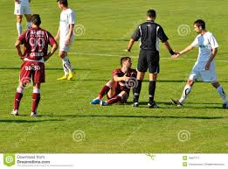
A hivatalos személyek tiszteletben tartása
Az edző:
viselkedjen udvariasan a mérkőzés játékvezetőivel, hivatalos személyeivel szemben.
legyen megértéssel a játékvezetés nehézségeivel szemben, méltósággal fogadja el a döntéseket.
legyen tudatában annak, hogy a mérkőzés két fél között rögzített játékszabályok keretében folyó erőpróba, s ebben a játékvezető a mérkőzés fontos részét képezi, mint a játék rendjét fenntartó és döntéshozó személy.

Slide 22
A legjobb nemzetközi gyakorlat

Slide 23
Az Olasz Zöld Lap Program

Slide 24
Az Olasz Zöld Lap Program
A filozófia: promótálni a fair play-t és a normális viselkedést!
Tudatosabbá tenni a fiatalokat!
Tisztelni a játékot!
Tisztelni az ellenfelet!
Tisztelni a diverzitást!
Elősegíteni a normális viselkedést (a mérkőzések előtt, közben és után – játékosok, edzők, szülők)!

Slide 25
Az Olasz Zöld Lap Program
A FAIR PLAY MINDENEK ELŐTT a Futball Fejlesztési Tervekben és a gyermekek versenyszervezésében.
A LABDARÚGÁS POZITÍV JÖVŐKÉPÉÉRT!
Normális viselkedéssel meg van az esély arra, hogy:
JOBBAN játssz.
TÖBB ÖRÖMÖD legyen a játékban.
TÖBB RÉSZTVEVŐD legyen a labdarúgás egészében.

Slide 26
Az Olasz Zöld Lap Program
A CÉLCSOPORTOK
GRASSROOTS LABDARÚGÁS
- Gyermekek (lányok és fiúk) a 8-12 éves korosztályokban
- Lány labdarúgás a 12-14 éves korosztályokban
- Iskolai labdarúgás a 8-18 éves korosztályokban
PROFI BAJNOKSÁGOK
- Lányok az U15 korosztályban
- Utánpótlás Ligák (a profi klubok U15 és U17-es korosztályaiban) a végső szakasz mérkőzésein
- A SERIE B Profi Ligában (az Olasz Szövetség Játékvezetői Bizottságának koordinálásával)

Slide 27
Az Olasz Zöld Lap Program
A ZÖLD LAP a Grassroots Labdarúgásban
DÍJAZNI AZ ARRA ÉRDEMES CSELEKEDETEKET a meccsen vagy a meccs végén…
A bíró felmutatja a meccsen a ZÖLD LAPOT!
DÍJAZNI A JÁTÉKOST VAGY CSAPATOT a meccs végén, figyelembe véve az őszinteséget, kitartást és a játék szellemiségét…
Minden csapat átadja a zöld lapjait az ellenfél csapatának.
A sportszerűséget EGY KÜLÖNLEGES ESEMÉNYEN, regionális szinten díjazzák.

Slide 28
Az Olasz Zöld Lap Program
A ZÖLD LAP a Grassroots Labdarúgásban
SPECIÁLIS RANGSOROLÁSI RENDSZER BEVEZETÉSE A FUTBALL AKADÉMIÁKON
A ranglista legjobb csapatai részt vehetnek helyi és regionális fesztiválokon.

Slide 29
Az Olasz Zöld Lap Program
A ZÖLD LAP a Grassroots Labdarúgásban
A ranglista felállítása a következő elemek figyelembevételével történik: összpontszám, sportszerű magatartás, a szezon során kapott zöld lapok száma, lány csapatok részvétele, klub szervezés, licensszel rendelkező edzők bevonása, a licensszel rendelkező edzők és regisztrált játékosok aránya (összhangban az UEFA Grassroots Charta-val).

Slide 30
Az Olasz Zöld Lap Program
A ZÖLD LAP a Versenyrendszerű Labdarúgásban
Leány U15-ös bajnokság
Speciális fair play ranglista a csapatoknak (szervezés alatt, ugyancsak a kapott zöld lapok számának figyelembevételével)
Pontazonosság esetén a kapott zöld lapok száma lesz a mérvadó a helyezések eldöntésénél.

Slide 31
Az Olasz Zöld Lap Program
A ZÖLD LAP a Versenyrendszerű Labdarúgásban
Országos Utánpótlás Bajnokságok és a Serie B Profi Liga
A szezon végén az év fair play játékosa díjazásban részesül.
A zöld lapok nem a meccs során kerülnek kiosztásra,
hanem a meccs végén.
A játékvezető díjazza azokat a játékosokat vagy edzőket, akik a fair play szellemében viselkedtek.
A legsportszerűbb játékosokból a szezon végén összeállításra kerül egy dicsőséglista.

Slide 32
Az Olasz Zöld Lap Program
A következő lépések
Új lehetőségek arra,
hogy milyen más módokon díjazzuk a FAIR PLAY cselekedeteket a meccs előtt és után, pl.:
Kidolgozni egy új, eredeti ceremóniát, amikor a játékosok bevonulnak a pályára.
Megnövelni az értékét a meccsek utáni „harmadik félidőnek”.
Újabb díjakat kitalálni a Fair Play Játékosoknak, külön erre szervezett eseményeken átadva azokat (helyi, regionális, országos szinten).

Slide 33
A hazai példa

Slide 34

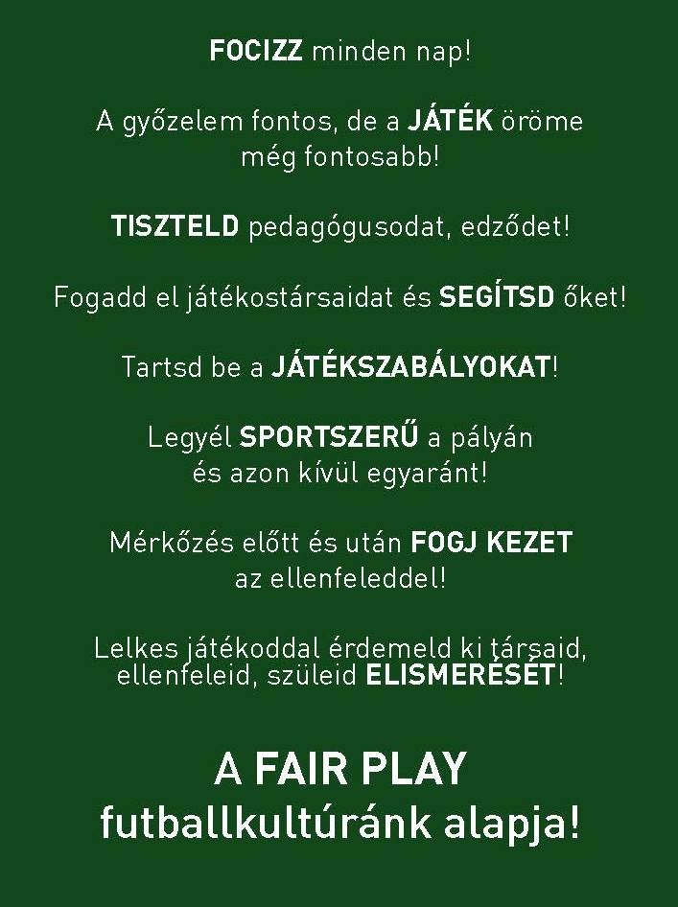
A Magyar Zöld Lap Program
A 2016/17-es szezon minden MLSZ grassroots programjában részt vevő gyerek kapott egy zöld lapot, melynek hátoldalára fair play üzenetek lettek elhelyezve.

Slide 35

A Magyar Zöld Lap Program
Heves megye
A 2016/17-es szezonban a Heves Megyei Labdarúgó Szövetség alkalmazta először a zöld lapot mérkőzéseken, a Téli Kupán. Ez egy nagypályás műfüves torna, ahol Heves megye, Nógrád megye és Jász-Nagykun-Szolnok megye felnőtt amatőr együttesei vehetnek részt. Ebben a szezonban a megyei szövetség az U19-es megyei bajnokságokban is bevezette a lap alkalmazását. A 2017/18-as szezontól kezdve már az összes megyei UP bajnokságban, a 2019/20-as szezontól kezdve pedig már a felnőtt megyei bajnokságokban is használják.

Slide 36

A Magyar Zöld Lap Program
Fair Play Cup Középiskolai Labdarúgó Program
A Fair Play Cup 2018/19-es szezonjában indult a lap használatának bevezetése.
Sok sportszerű mérkőzés, jó fogadtatás mind a csapatok, mind a játékvezetők részéről.
3638 mérkőzésen 296 alkalommal „villant” a zöld lap.

Slide 37
Köszönöm a megtisztelő figyelmet!

